Slide 1
Презентация решения курсового проекта на тему: Конвертер аудио в текст с терминами
Подготовили: Студенты 3-го курса группы идб-22-13
Розов с.а.
Александров с.в.

Slide 2
Актуальность
Проблемы:
Ручная расшифровка лекций – долго и неточно.
Сложность восприятия терминов на слух.
Ограниченная доступность для людей с нарушениями слуха.
Решение: Автоматическая конвертация аудио в текст с выделением терминов с помощью NLP и ASR.
Преимущества:
Быстрый поиск и анализ информации.
Повышение точности работы с терминами.
Инклюзивность для людей с ограниченным слухом.

Slide 3
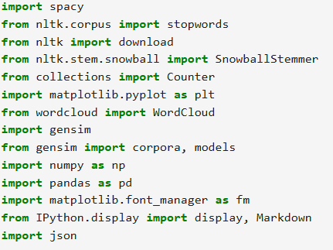
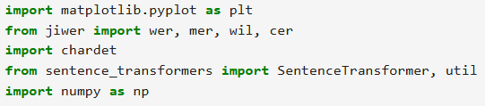
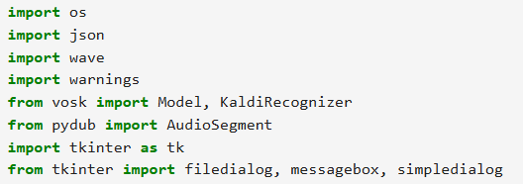
Наше решение
Импорт библиотек:
Назначение: Импорт необходимых модулей для работы с файлами, аудио, GUI и распознавания речи
- vosk - ядро системы распознавания речи (на основе Kaldi)
pydub - обработка аудиофайлов
- tkinter - графический интерфейс для выбора файлов

Slide 4
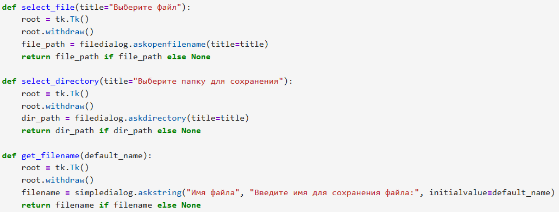
Наше решение
Функции работы с файловой системой:
Создание диалоговых окон для выбора файлов/папок
withdraw() скрывает главное окно Tkinter
Возвращает абсолютные пути к выбранным объектам

Slide 5
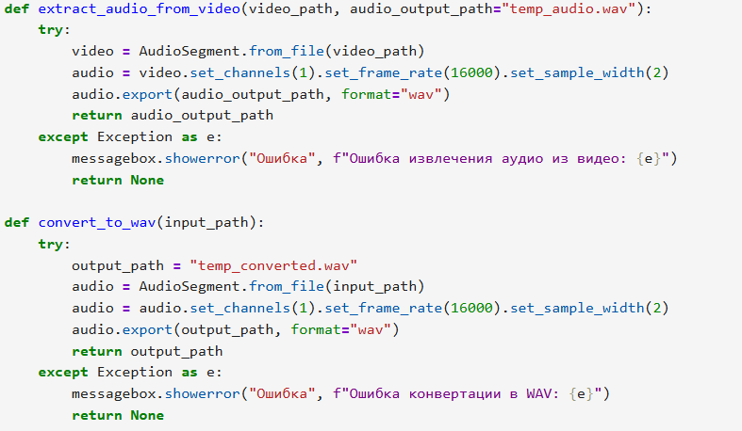
Наше решение
Обработка аудио/видео файлов
Автоматическая обработка видеофайлов (извлечение звуковой дорожки)
Конвертация любых входных форматов в WAV с параметрами:
- Моно (1 канал)
- Частота 16 кГц
16-битная глубина звука
Единый формат аудио гарантирует совместимость с моделью распознавания речи и улучшает качество транскрибации.

Slide 6
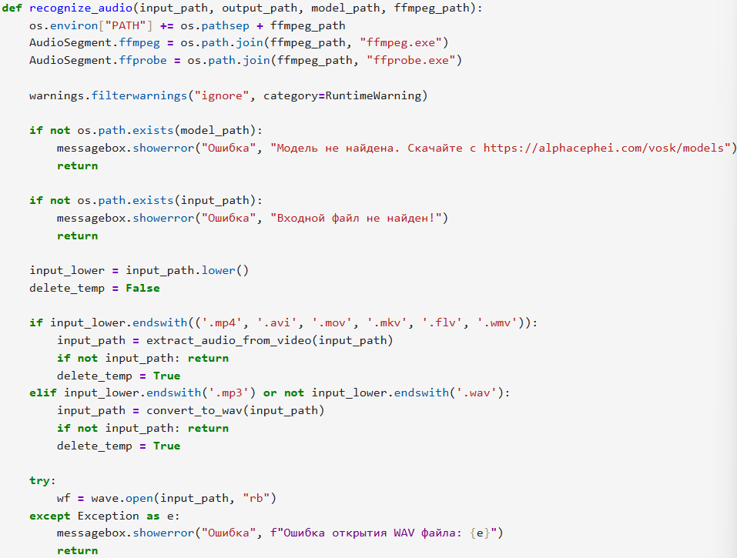
Наше решение
Ядро распознавания речи
- Пошаговая обработка аудиопотока блоками по 4000 фреймов
- Накопление промежуточных результатов распознавания
- Финализация и сохранение полного текста
- Автоматическая очистка временных файлов
Алгоритм обеспечивает эффективную обработку больших файлов за счет потокового чтения и интеллектуальной обработки частичных результатов.

Slide 7
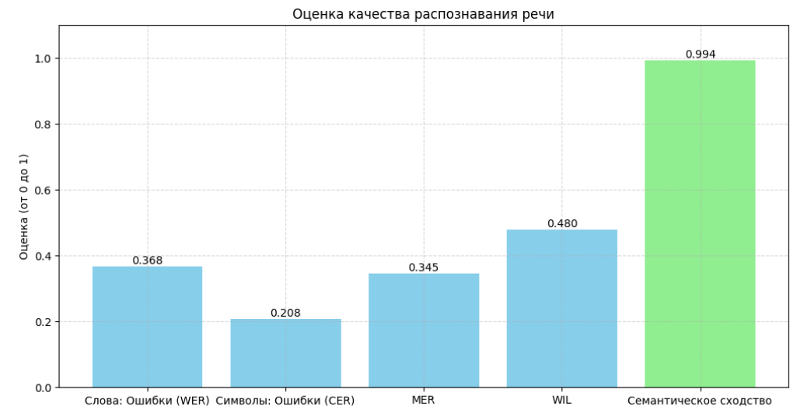
Наше решение
Оценка качества распознавания
Наглядная визуализация результатов
Комплексная оценка точности через:
- WER (ошибки на уровне слов)
- CER (ошибки на уровне символов)
- Косинусная близость векторных представлений (семантическая схожесть)
Многоуровневая система оценки позволяет анализировать как поверхностные ошибки, так и смысловые искажения текста.

Slide 8
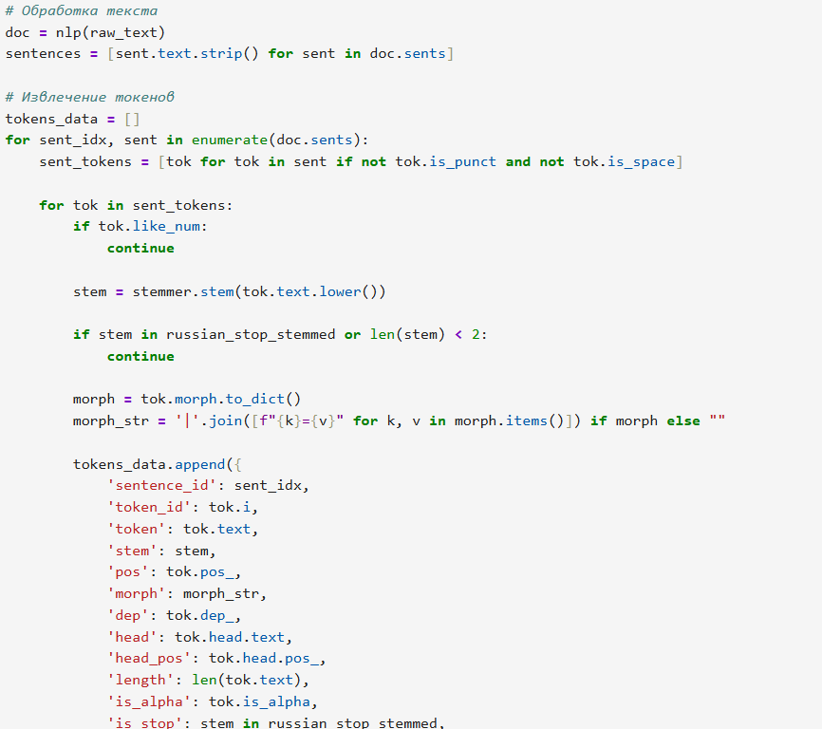
Наше решение
Лингвистический анализ текста
Токенизация и морфологический разбор Извлечение лемм, частей речи, синтаксических зависимостей
Расчет ключевых метрик:
- TTR (Type-Token Ratio) богатство словаря
- Средняя длина предложения
- Распределение частей речи
Глубокий лингвистический анализ позволяет выявить стилистические особенности текста и его структурные характеристики.

Slide 9
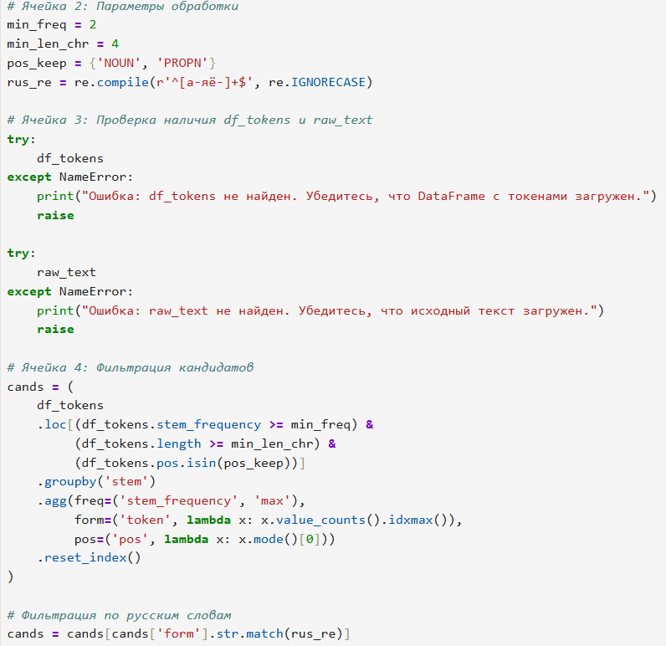
Наше решение
Извлечение ключевых терминов
Формирование глоссария профильных терминов Многофакторная оценка терминов:
- Частота в тексте
- Редкость в языке
- Семантическая релевантность

Slide 10
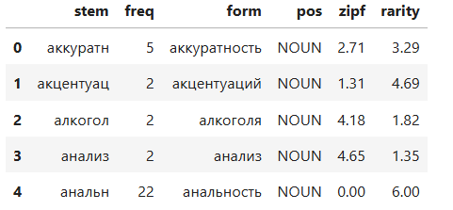
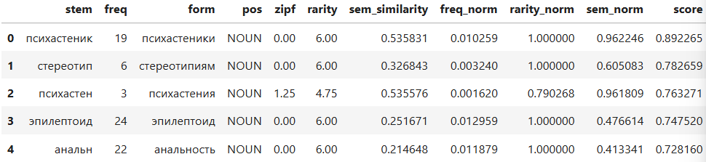
Наше решение
Извлечение ключевых терминов
Формирование глоссария профильных терминов Многофакторная оценка терминов:
- Частота в тексте
- Редкость в языке
- Семантическая релевантность

Slide 11
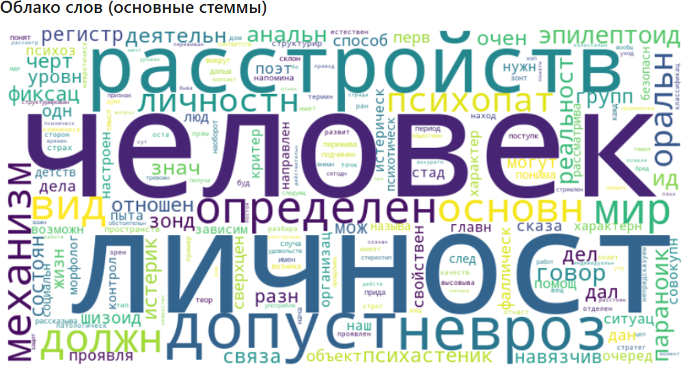
Наше решение
Визуализация результатов
Интерактивные диаграммы для визуального анализа:
- Облака слов
- Топ-графики частотности
- Сравнительные гистограммы
- Диаграммы рассеяния для терминов

Slide 12
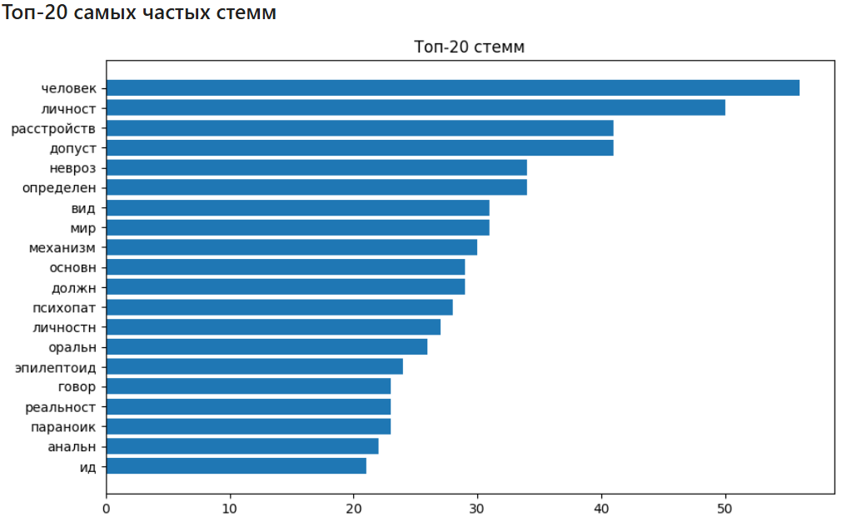
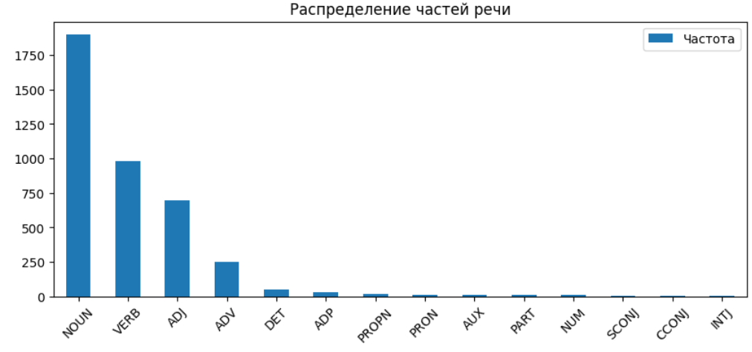
Наше решение
Визуализация результатов

Slide 13
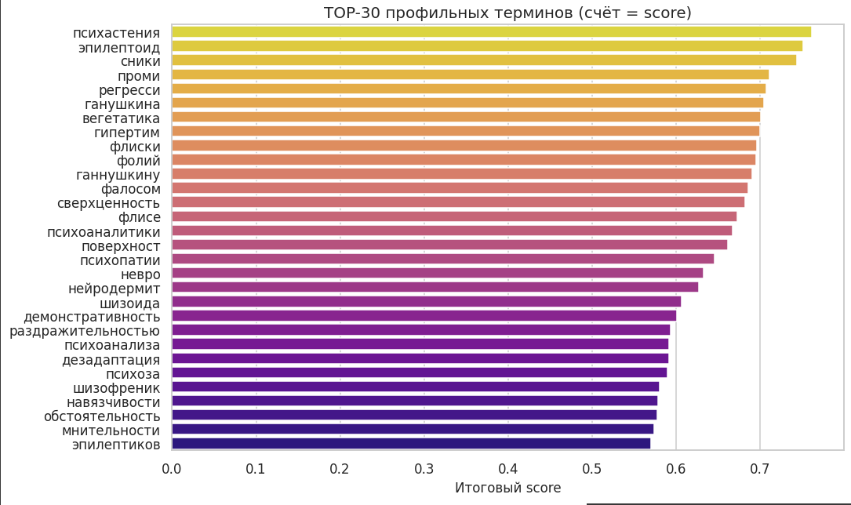
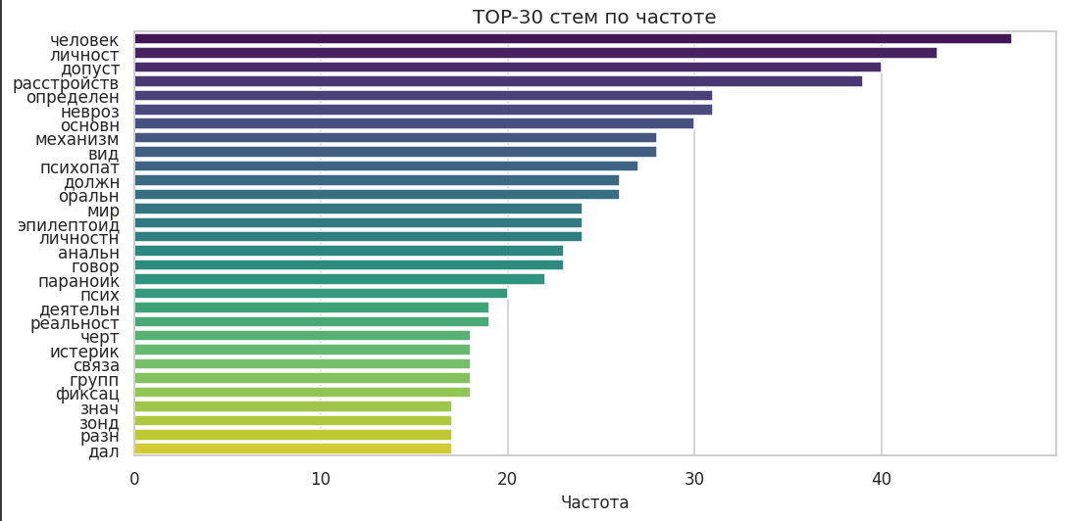
Наше решение
Визуализация результатов
🔹 Выходные данные
Транскрипт лекции (текстовый файл)
Статистика текста:
Количество предложений/токенов
Соотношение уникальных слов (TTR)
Средняя длина предложений
Терминологический анализ:
CSV-таблица с ранжированными терминами
Готовый глоссарий (PDF/CSV)
Визуализации:
Облако терминов
Топ-30 ключевых слов
Распределение частей речи

Slide 14
Спасибо за внимание

